Slide 1
Команда GETMAC - отображение физического адреса сетевого адаптера (MAC-адреса)
Студент: Добряков Тимофей
Группы: 3ПКС-120
Преподаватель
Сибирев И.В.

Slide 2
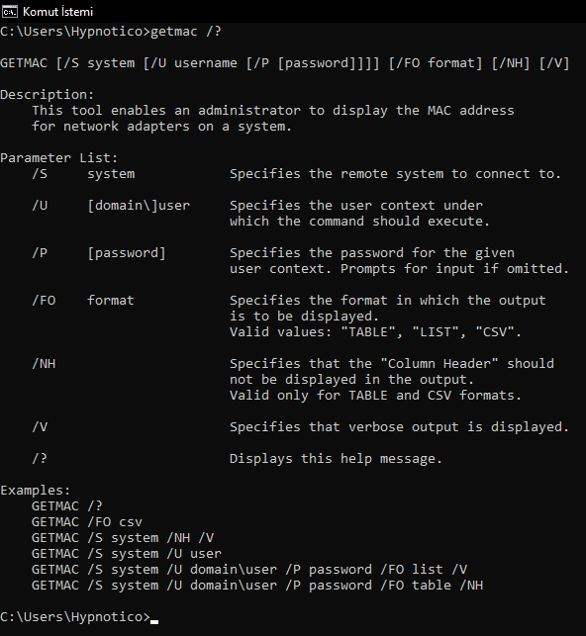
Утилита GETMAC.EXE присутствует в операционных системах Windows, начиная с Windows XP Professional , и предназначена для отображения MAC-адресов ( физических или аппаратных адресов ) сетевых адаптеров локального или удаленного компьютера. MAC-адрес представляет собой уникальный адрес длиной 6 байт, присваиваемый каждому сетевому устройству при производстве. В среде операционных систем семейства Windows принято отображение MAC-адреса в виде 16-ричных чисел для каждого из байтов, разделяемых символом - 00-00-19-DF-C0-12

Slide 3
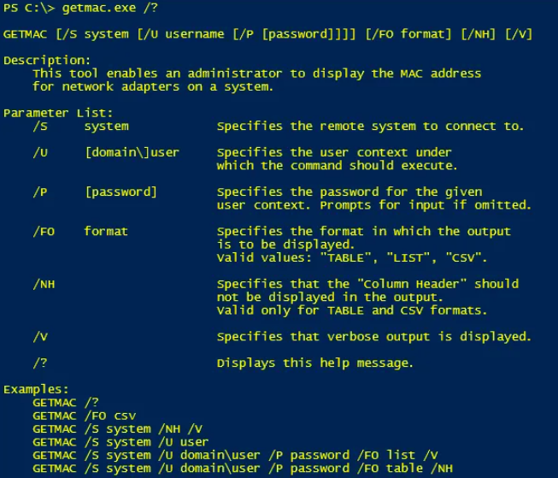
Пример командной строки: GETMAC [/S система [/U пользователь [/P пароль]]] [/FO формат] [/NH] [/V] Параметры командной строки: /S система - Адрес или имя удаленного компьютера, к которому выполняется подключение. /U домен\пользователь - Пользовательский контекст, в котором будет выполняться команда. /P пароль - Пароль для этого пользовательского контекста. Выполняется запрос пароля, если он не задан. /FO формат - Формат, в котором следует отображать результаты запроса. Допустимые форматы: "TABLE", "LIST", "CSV". /NH - Указывает, что строка заголовков столбцов не должна отображаться в результирующем файле форматов TABLE и CSV. /V - Режим отображения подробной информации. /? - Вывод краткой справки.

Slide 4
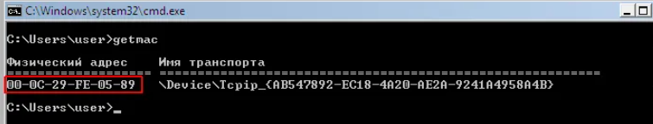
Примеры использования: GETMAC /FO csv - выдать информацию об аппаратных адресах всех сетевых адаптеров на данном компьютере в формате CSV GETMAC /S SERVER /FO LIST /V - отобразить информацию о MAC-адресах удаленного компьютера с именем SERVER в виде подробного списка. При подключении к удаленному компьютеру используется учетная запись текущего пользователя. GETMAC /S SERVER /U domain\user /P password /FO list /V - то же, что и в предыдущем примере, но при доступе к удаленному компьютеру используется указанные имя пользователя и пароль. GETMAC /S 192.168.1.1 /U domain\user /P password /FO table /NH - то же, что и в предыдущем примере, но вместо имени удаленного компьютера используется его IP-адрес, и выводится информация в виде таблицы без полей заголовка. GETMAC /FO LIST /V > C:\mymac.txt - выдать подробную информацию о MAC-адресах сетевых адаптеров данного компьютера в виде списка с записью результатов в текстовый файл C:\mymac.txt

Slide 5
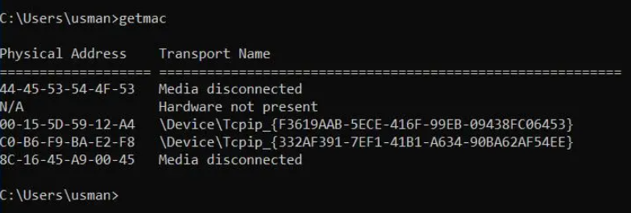
Пример результатов выполнения команды: Подключение: 192.168.1.10 Сетевой адаптер: Intel 8255x-based PCI Ethernet Adapter (10/100) Физический адрес: 00-02-B3-48-14-8D Имя транспорта: \Device\Tcpip_{5D7D68AD-3627-408C-8366-0D8922B67CAB}

